Slide 1

الجداول الألكترونية
Excel 2013
انشاء فتح وحفظ مصنف
Creating Opening and Saving Workbook
الفصل الدراسي الصيفي 2017 -2018

Slide 2
مقدمة :
ملف برمجية Excel يسمى مصنف Workbook.
عند العمل على اي مشروع في برمجية Excel, يجب القيام بانشاء مصنف جديد create a new Workbook.
هنالك عدة طرق للبدء بالعمل على المصنف في برمجية Excel. يمكنك الاختيار احدى الطرق الاتية:
انشاء مصنف جديد create a new workbook, سواء كان مصنف جديد فارغ Blank Workbook او قالب جاهز Template.
فتح ملف/مصنف موجود Open an existing workbook.
من البديهي معرفة المستخدم عند انشاء اي مصنف Workbook في برمجية Excel كيفية عمل حفظ Save للمصنف, من اجل الرجوع اليه لاحقا للتحرير و الاضافة.
كما كانت الاصدارات السابقة, يسمح Excel 2013 من تخزين/حفظ Save المصنف محلياً في جهاز حاسوبك Computer.

Slide 3
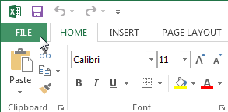
انشاء مصنف فارغ New blank workbook:
لانشاء مصنف جديد فارغ Create a new blank workbook, اتبع الخطوات الاتية:
اختار تبويب ملف File, عرض خلف الكواليس Backstage view سوف يظهر.

Slide 4
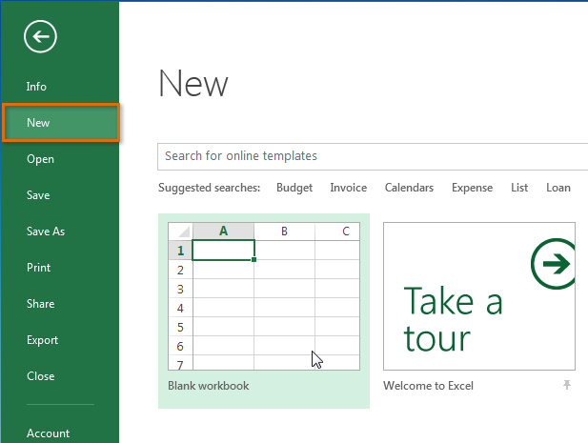
انشاء مصنف فارغ New blank workbook:
اختار جديد New, ثم انقر على مصنف فارغ Blank Workbook.
مصنف فارغ جديد new blank workbook سوف يظهر.

Slide 5
فتح مصنف موجود Open an existing workbook :
بالاضافة الى انشاء مصنفات جديدة, سوف تحتاج الى فتح Open مصنفات مخزنة مسبقاً. عملية التخزين سوف ترد معنا لاحقاً.
لفتح Open مصنف Workbook اتبع الخطوات الاتية:
اختار تبويب ملف File, عرض خلف الكواليس Backstage view سوف يظهر.

Slide 6
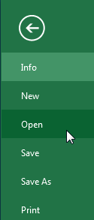
فتح مصنف موجود Open an existing workbook :
تصفح عرض خلف الكواليس Backstage view, ثم انقر على افتح Open.

Slide 7
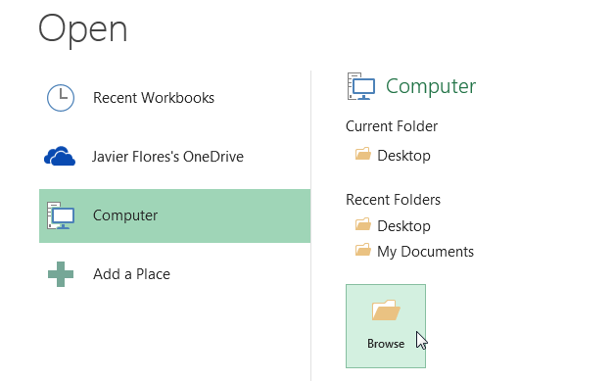
فتح مصنف موجود Open an existing workbook :
اختار الحاسوب Computer, ثم انقر على تصفح Browse.

Slide 8
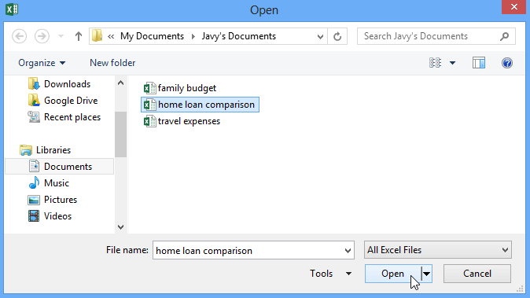
فتح مصنف موجود Open an existing workbook :
صندوق حوار افتح Open سوف يظهر. تستطيع من خلال صندوق الحوار الحالي تحديد موقع المصنف Workbook و اختياره. حدد المصنف و انقر افتح Open.

Slide 9
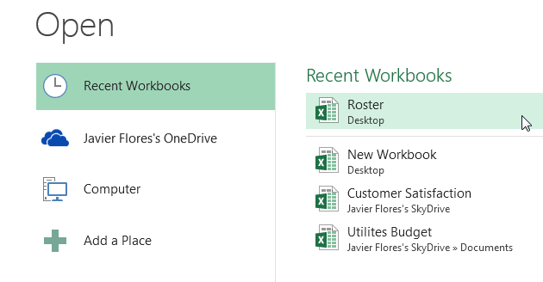
فتح مصنف موجود Open an existing workbook :
اذا المصنف Workbook الذي ترغب بفتحه قد تم فتحه مؤخراً (Recently). تستطيع تصفح المصنفات التي فتحت Recent Workbooks مؤخراً و فتح مصنفك بدلاً من البحث عنه.

Slide 10
أستخدام القوالب Using Templates:
القالب Template هو عبارة عن جدول Spreadsheet مصمم مسبقاً يستخدم لانشاء مصنف جديد new workbook بشكل سريع.
القوالب Templates عادةً تحتوي على تنسيقات محددة حسب الطلب او الرغبة Custom Formatting و صيغ/معادلات معرفة مسبقاً Predefine Formulas.
يستطيع المستخدم توفير الكثير من الجهد و الوقت من خلال استخدام القوالب Templates و خصوصاً في حالة البدء بمشروع جديد.

Slide 11
انشاء مصنف جديد باستخدام قالب Create a new workbook from a template :
انقر على تبويب ملف File للوصول الى عرض خلف الكواليس Backstage view.

Slide 12
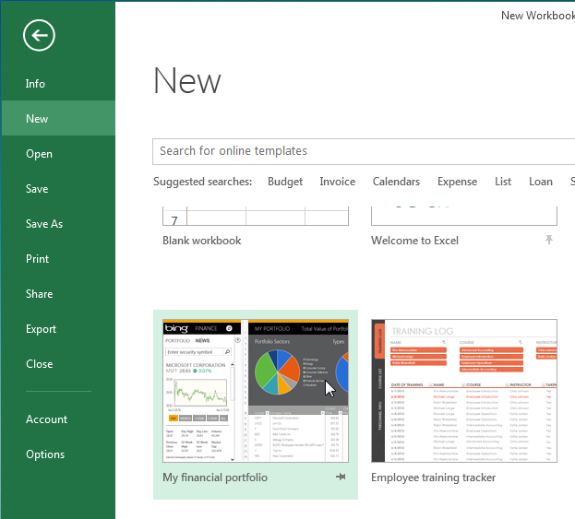
انشاء مصنف جديد باستخدام قالب Create a new workbook from a template :
اختار جديد New, عدة قوالب Templates سوف تظهر تحت خيار المصنف الفارغ Blank workbook.
اختار احد القوالب للمعاينة.

Slide 13
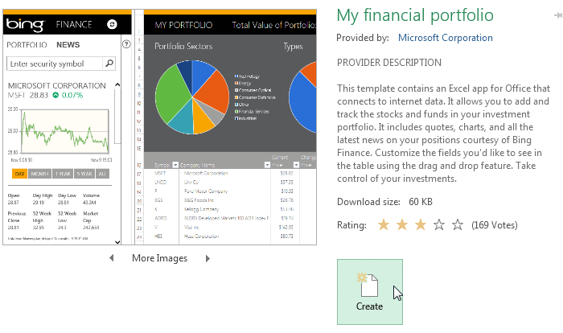
انشاء مصنف جديد باستخدام قالب Create a new workbook from a template :
المعاينة Preview للقالب Template سوف تظهر, بالاضافة الى معلومات حول القالب و كيفية الاستخدام و الاستفادة.
انقر على انشاء Create لاستخدام القالب Template الذي تم اختياره.
مصنف جديد new workbook سوف يظهر حسب القالب Template الذي تم اختياره.

Slide 14
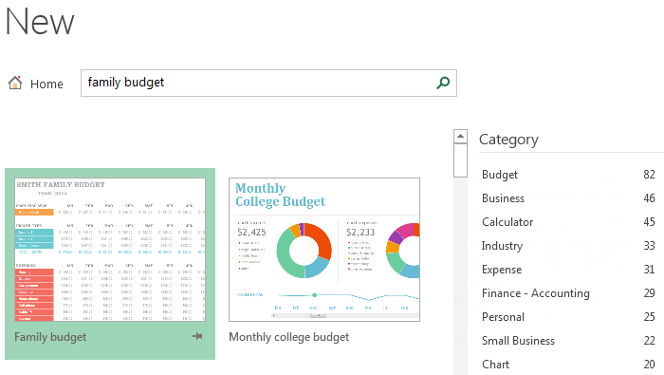
انشاء مصنف جديد باستخدام قالب Create a new workbook from a template :
يمكنك تصفح القوالب Templates الموجودة حسب الفئة Category او استخدام شريط البحث search bar لايجاد شي او قالب معين.
ملاحظة: من المهم ان تعلم ان ميكروسوفت لم تقم بانشاء جميع القوالب Templates. فكثير منها انشئت من قبل شركات او اطراف اخرى او قد تكون انشئت من قبل بعض المستخدمين. لذلك قد تجد ان بعض القوالب Templates تعمل افضل من الاخرى .

Slide 15
حفظ و حفظ بأسم Save and Save As:
توفر برمجية Excel 2013 طريقتين لحفظ و تخزين المصنف Workbook: حفظ Save و حفظ بأسم Save As. هذين الخيارين يعملان بنفس الطريقة و لكن يوجد اختلافات طفيفة مهمة.
الحفظ Save: عند انشاء او تحرير مصنف Workbook في برمجية Excel سوف تستخدم امر حفظ Save لحفظ التغيرات التي طراءات. بالمناسبة, هذا الامر سوف يكون متكرر الاستخدام اثناء العمل على المصنفات. عند استخدام امر حفظ Save لاول مرة فقط سوف تحتاج الى اختيار/تحديد أسم Name و موقع Location المصنف Workbook. بعد ذلك, فقط انقر على امر حفظ Save و سيتم حفظ جميع التغيرات في المصنف بنفس الاسم و الموقع.
حفظ بأسم Save As: يستطيع المستخدم من استخدام امر حفظ بأسم Save As لعمل نسخة Copy جديدة من المصنف Workbook مع الحفاظ على النسخة الاصلية. عند استخدام امر حفظ بأسم Save As عليك تحديد أسم Name و/او موقع Location للنسخة الجديدة (المصنف المنسوخ).

Slide 16
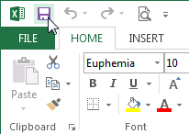
حفظ المصنف Save a Workbook :
من المهم جداً, استخدام امر حفظ Save في مصنفك سواء عند البداية بمشروع جديد او عمل اي تغيرات على مصنف موجود اصلاً. الحفظ المتكرر/الدائم و المبكر يحمي المستخدم من فقدان عمله و بياناته. يجب ان يختار أسم و موقع التخزين بعناية فائقة ليسهل الرجوع اليه لاحقا بيسر.
لاستخدام امر حفظ Save, اتبع ما يلي:
جد و اختار امر حفظ Save command من شريط الوصول السريع Quick Access toolbar.

Slide 17
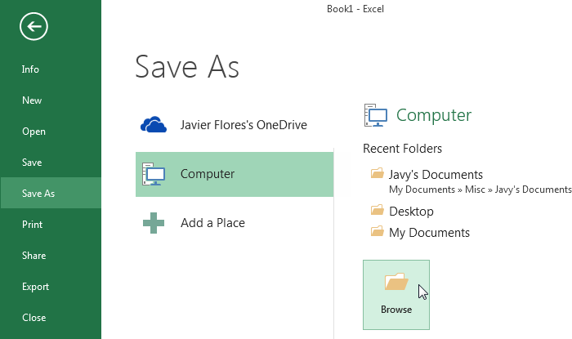
حفظ المصنف Save a Workbook :
اذا كانت عملية الحفظ للمصنف لاول مرة, سوف تظهر نافذة/تبويب حفظ بأسم Save As في عرض خلف الكواليس Backstage view.
في هذه الحالة يتوجب عليك اختيار اسم للملف File name و تحديد اين سيتم حفظ/تخزين الملف. للحفظ محلياً على جهاز الحاسوب, اختار حاسوب Computer و بعدها انقر على امر تصفح Browse لتحدد موقع التخزين على الحاسوب. للحفظ على السحابة Cloud اختار وحدة التخزين OneDrive اذا كنت تمتلك حسابك خاص بك.

Slide 18
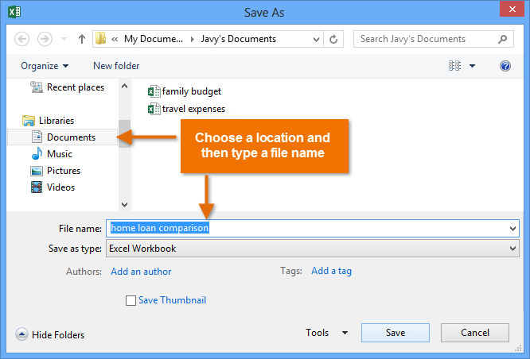
حفظ المصنف Save a Workbook :
صندوق حوار حفظ بأسم Save As سوف يظهر. من اجل تحديد الموقع Location الذي تريد حفظ المصنف Workbook فيه.
ادخل الاسم الخاص بمصنفك Workbook في خانة أسم الملف File name, ثم انقر حفظ Save.
المصنف سوف يتم حفظه, في المرات القادمة فقط قم بالنقر على امر حفظ Save (Ctrl + S) لحفظ التعديلات و التغيرات
اختار موقع التخزين Location و ادخل اسم الملف File name

Slide 19
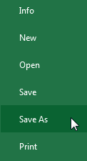
أستخدام امر حفظ بأسم Save As لعمل نسخة جديدة :
اذا كنت ترغب في عمل نسخة/اصدار اخر من مصنف مع الحفاظ على المصنف الاصلي لغايات معينة. مثال, اذا كنت تمتلك مصنف اسمه (سجلات المبيعات) تستطيع عمل نسخه منه باسم (سجلات المبيعات 2), تمكنك هذه العملية من اجراء تعديلات و تغيرات على الملف الجديد دون المساس بالبيانات و السجلات الاصلية في المصنف الاصلي.
للقيام بذلك: انقر على امر حفظ بأسم Save As في عرض خلف الكواليس Backstage view, و كما في عملية الحفظ لاول مرة فانك بحاجة الى تحديد موقع Location التخزين و اسم الملف File name الجديد.

Slide 20
تغير موقع التخزين الافتراضي The Default Save Location:
عادة ما يكون الموقع الافتراضي للتخزين هو الـ OneDrive, فاذا كنت تشعر بالانزعاج من اختيار الـ OneDrive كموقع افتراضي او انك لا تملك حساب خاص بك مع شركة ميكروسوفت, او تشعر بعدم الارتياح من اختيار جهاز الحاسوب Computer عند كل مرة تستخدم فيها امر الحفظ Save. فيمكنك تغير موقع التخزين الافتراضي Default Save Location ليصبح جهاز الحاسوب Computer خاصتك.
انقر على علامة التبويب ملف File للوصول الى عرض خلف الكواليس Backstage view.

Slide 21
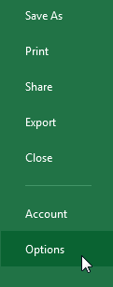
تغير موقع التخزين الافتراضي The Default Save Location:
اختار امر خيارات Options.

Slide 22
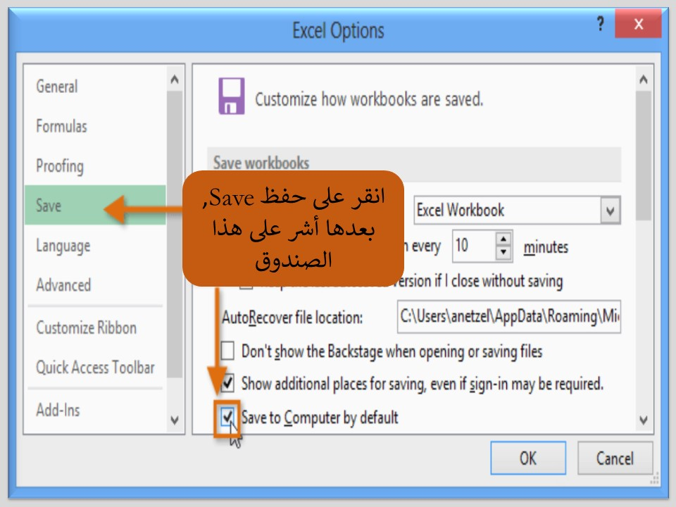
تغير موقع التخزين الافتراضي The Default Save Location:
صندوق حوار خيارات Excel سوف يظهر. اختار تبويب حفظ Save, ثم أشر/انقر على صندوق الاختيار Checkbox المقابل لجملة "الحفظ على الحاسوب بشكل افتراضي", بعدها انقر على موافق OK. في هذه الحالة موقع التخزين الافتراضي سوف يتغير.

Slide 23
تصدير المصنفات Exporting Workbooks:
افتراضياً, المصنفات تخزن بصيغة/نوع (.xlsx) لكن في بعض الاحيان قد تحتاج الى استخدام نوع ملف او صيغة اخرى, مثل PDF او مصنفات من نوع Excel 97 – 2003. لذلك تمكنك برمجية Excel من تصدير Export مصنفاتك الى عدة صيغ/انواع ملفات اخرى.
توفر برمجية Excel بشكل عام خيارين للتصدير Exporting:
تصدير Export المصنفات الى صيغة/نوع PDF.
تصدير Export المصنفات الى صيغ/انواع اخرى.

Slide 24
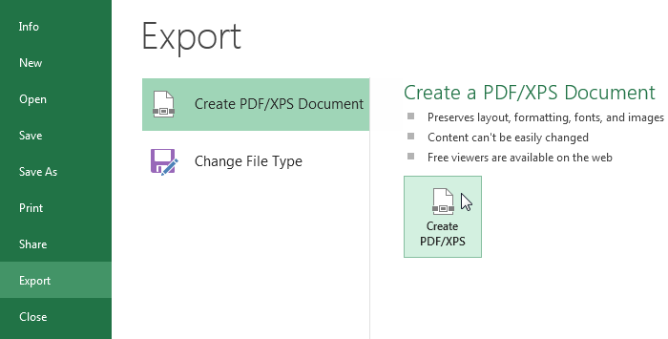
تصدير Export المصنفات الى صيغة الـ PDF :
تصدير Export المصنفات الى مستندات ادوبي اكروبات Adobe Acrobat Documents و المعروفة بـ PDF. ستكون مفيدة جدا في حالة كنت تشارك العمل مع شخص اخر لا يملك Excel على جهازه, ففي هذه الحالة يستطيع الاطلاع و تصفح العمل من دون القدرة على التعديل او التحرير. ايضاً اذا كنت تريد عدم تغير المحتوى من الاخرين.
انقر على علامة التبويب ملف File للوصول الى عرض خلف الكواليس Backstage view.
انقر على تصدير Export, و بعدها اختار انشاء ملف PDF (Create PDF/XPS Document). و انقر على الايقونة.

Slide 25
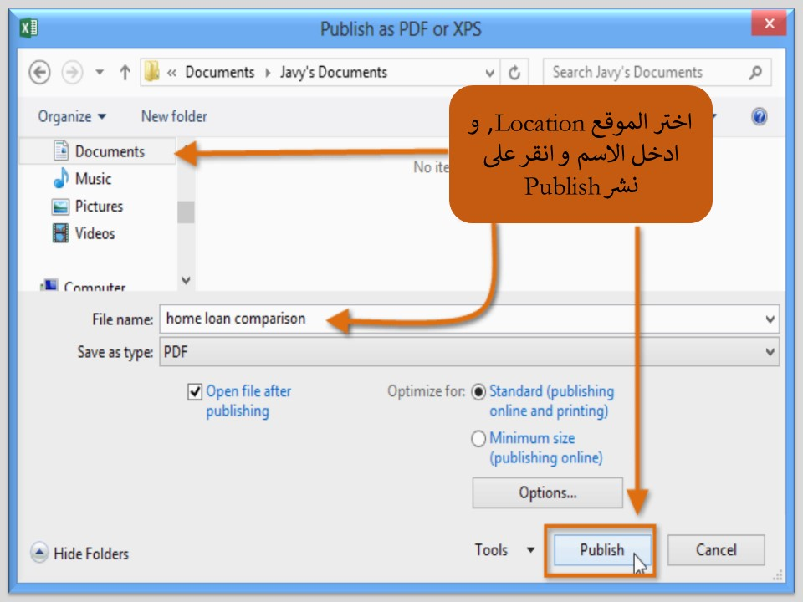
تصدير Export المصنفات الى صيغة الـ PDF :
صندوق حوار حفظ بأسم Save As سوف يظهر. حدد الموقع الذي تريد تصدير Export المصنف له, ثم ادخل الاسم File name, وبعدها انقر على نشر Publish.

Slide 26
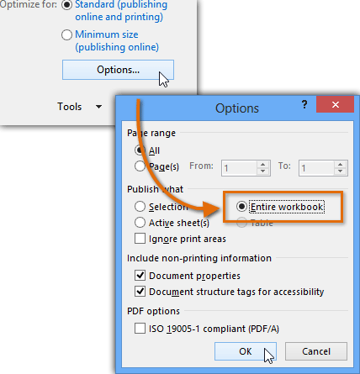
تصدير Export المصنفات الى صيغة الـ PDF :
بشكل افتراضي, برمجية Excel تقوم بتصدير Export ورقة العمل الفعالة Active Worksheet فقط. لذلك اذا اراد المستخدم تخزين او تصدير اكثر من ورقة عمل Worksheet او المصنف كاملاً بصيغة PDF, يجب عليه النقر على ايقونة خيارات Options في صندوق حوار حفظ بأسم Save As, حيث سيظهر صندوق حوار الخيارات Options اختار منه كل/كامل المصنف Entire workbook, ثم انقر على موافق OK لتعود الى صندوق حوار حفظ بأسم Save As. ختاماً انقر على أنشر Publish ليتم حفظ كامل المصنف Workbook بصيغة PDF.
كل مرة تقوم بتصدير اي مصنف الى صيغة PDF يتوجب عليك التأكد و معاينة كيف ستظهر البيانات داخل الصفحة بعد التصدير, تماماً كما في طباعة المصنف. راجع موضوع تصميم/تخطيط الصفحة Page Layout.

Slide 27
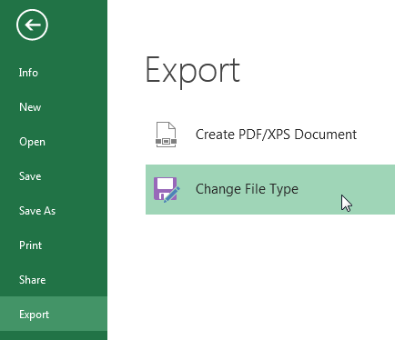
تصدير Export المصنفات الى صيغ ملفات أخرى :
قد يجد المستخدم من المفيد لعمله و له تصدير Export مصنفاته الى صيغ ملفات اخرى, مثل: مصنفات Excel 97 – 2003 اذا كان يريد مشاركة مصنفاته مع اشخاص يمتلكون اصدارات اقدم من برمجية Excel. او صيغة ملفات .CSV (Comma-Separated Values) "و هي عبارة عن ملفات تخزن بيانات مجدولة (جداول) على شكل نص عادي", اذا كان يريد مصنفه على شكل نص عادي.
لعمل ذلك اتبع الخطوات الاتية:
انقر على علامة التبويب ملف File للوصول الى عرض خلف الكواليس Backstage view.
انقر على تصدير Export, و بعدها اختار تغير نوع الملف Change File Type. و انقر على الايقونة.

Slide 28
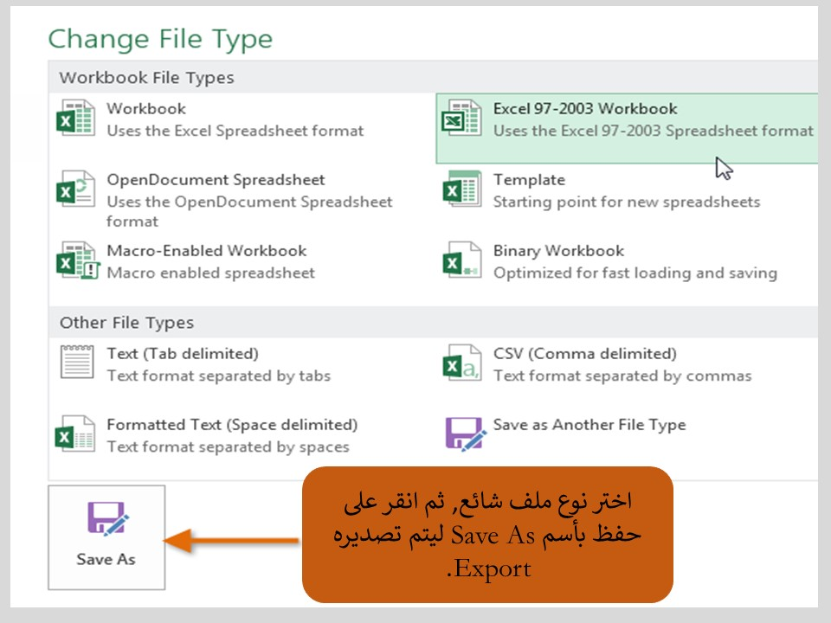
تصدير Export المصنفات الى صيغ ملفات أخرى :
اختر احد انواع الملفات الشائعة, ثم انقر على حفظ بأسم Save As.

Slide 29
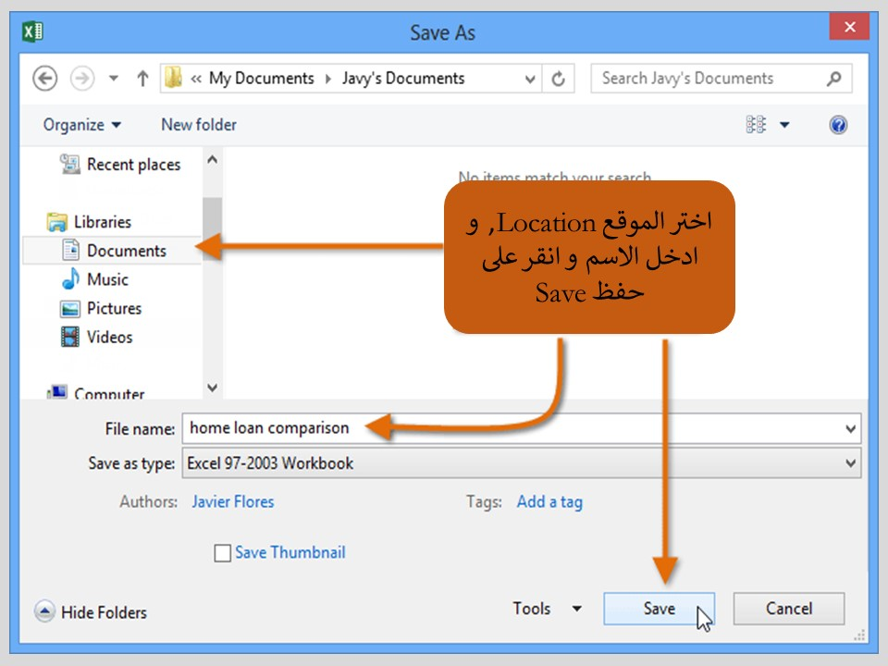
تصدير Export المصنفات الى صيغ ملفات أخرى :
سيظهر صندوق حوار حفظ بأسم Save As. حدد الموقع Location الذي تريد التصدير اليه و اسم الملف Name File الجديد, ثم انقر حفظ Save.

Slide 30
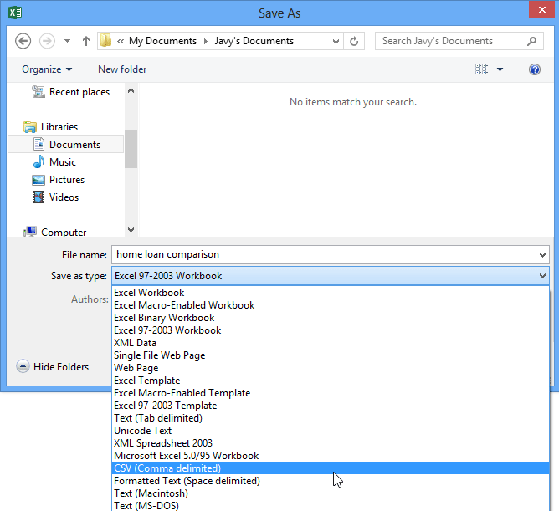
تصدير Export المصنفات الى صيغ ملفات أخرى :
تستطيع ايضاً من استخدام خانة نوع الحفظ بأسم Save As Type لاظهار قائمة منسدلة Drop-Down Menu في صندوق حوار حفظ بأسم Save As لحفظ المصنف Workbook بصيغ ملفات متعددة.

Slide 31
Challenge !
أنشئ مصنف جديد new workbook باستخدام قالب Template معين.
افتح مصنف موجود/مخزن Existing workbook من جهاز الحاسوب Computer
أنشئ مصنف جديد فارغ New blank workbook.
استخدم الحفظ Save لحفظ/تخزين المصنف على سطح المكتب Desktop.
صدر Export المصنف الى ملف بصيغة PDF.

Slide 32


فيديو توضيحي للمحاضرة
المحاضرة باللغة الانجليزية

